Slide 1
§2.12 曲 线 的 曲 率
一、弧微分
曲线弧长的微分称为弧微分.
设曲线 y=f(x)在区间(a, b)内具有连续导数，则
称曲线 y=f(x)在区间(a, b)内为光滑曲线 .
y
具有连续转动的切线
x
o

Slide 2

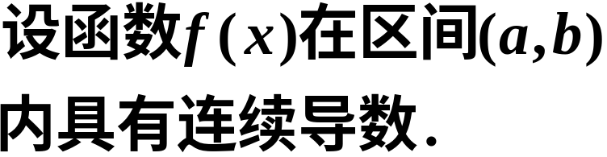












定义：


当
AM
的方向与曲线正向
一致时
,
s
取正号
,
相反时
,
s
取负号
.

Slide 3



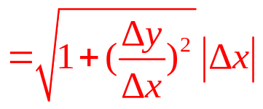


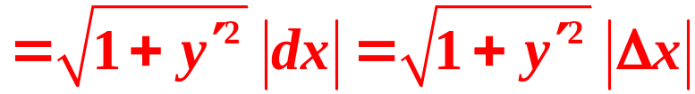


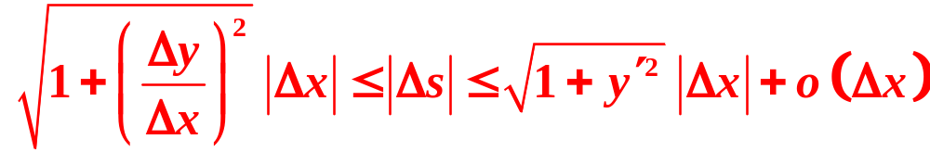
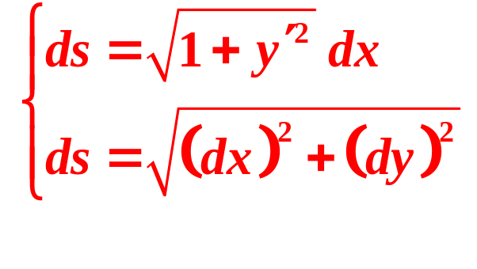
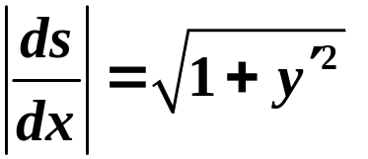
1. 直角坐标系下的弧微分
如图，


因为s是x的单调递增函数，

Slide 4
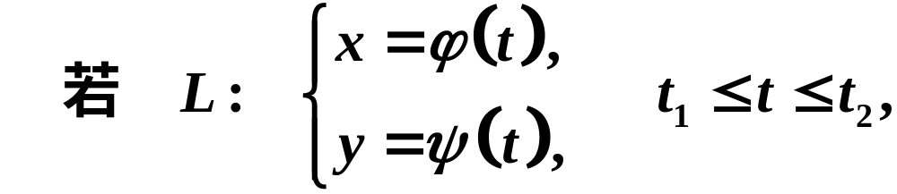
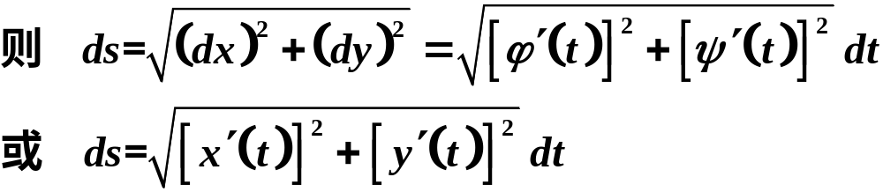
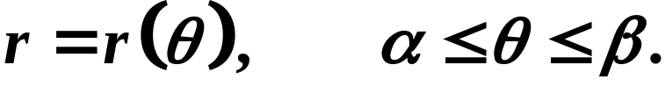
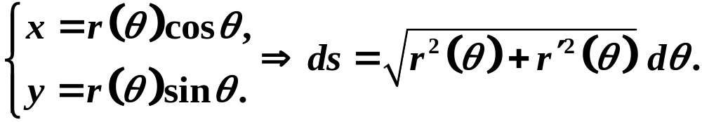
2.曲线 为参数方程式的弧微分
3.曲线 为极坐标形式：

Slide 5














二、曲率及其计算公式
1. 曲率的定义
曲率是描述曲线局部性质（弯曲程度）的量。
)
)
)
转角越大弧段弯曲程度越大
转角相同弧段越
短弯曲程度越大

Slide 6










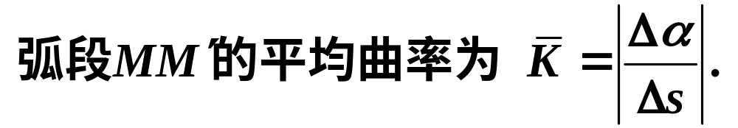
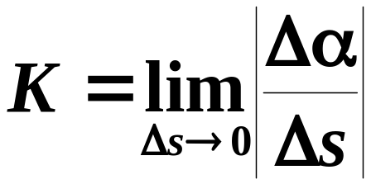
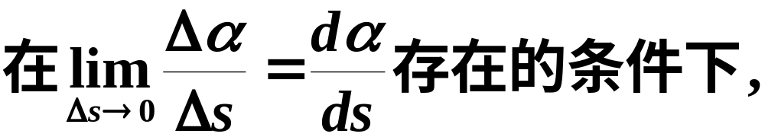
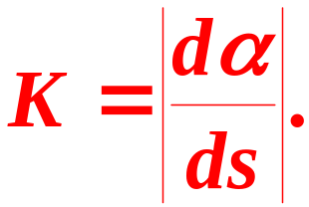
y
设曲线C是光滑的，
（
)
o
x
定义
（
曲线C在点M处的曲率

Slide 7


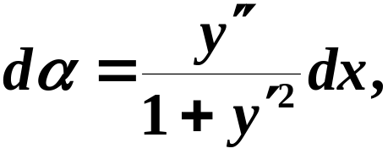

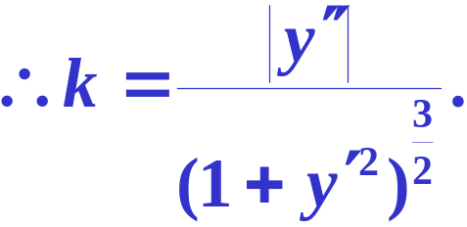
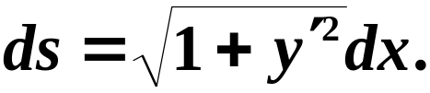
注意:
(1) 直线的曲率处处为零;
(2) 圆上各点处的曲率等于半径的倒数,且
半径越小曲率越大.
2.曲率的计算公式

Slide 8
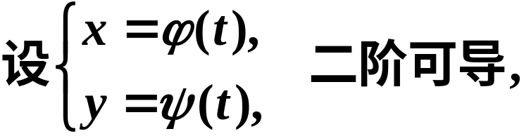
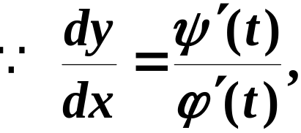
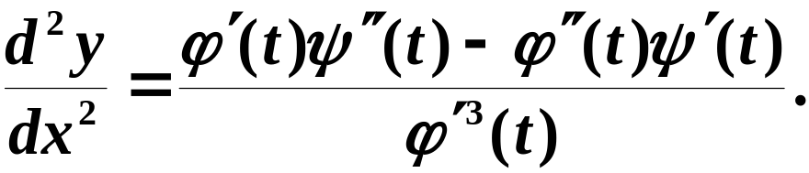
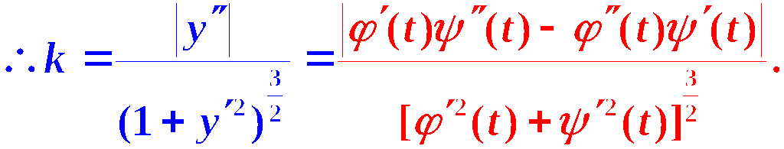

Slide 9


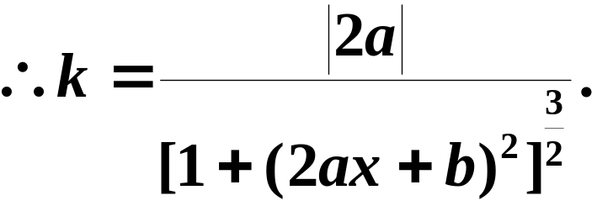
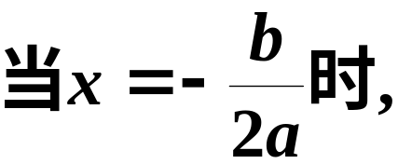

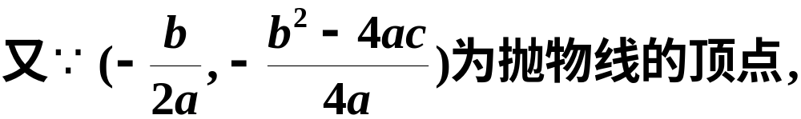
例1
解
显然,

Slide 10

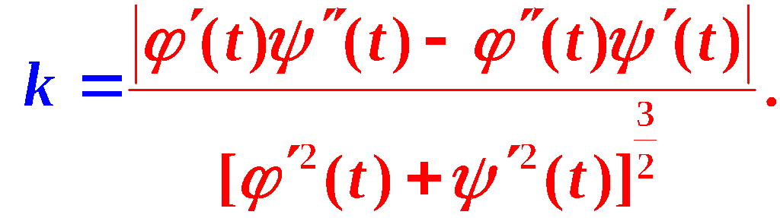
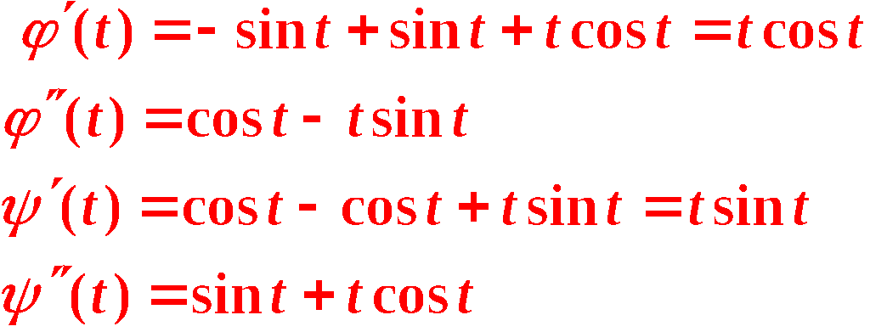
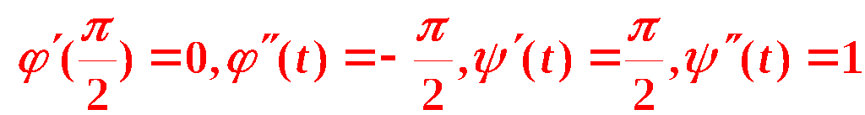
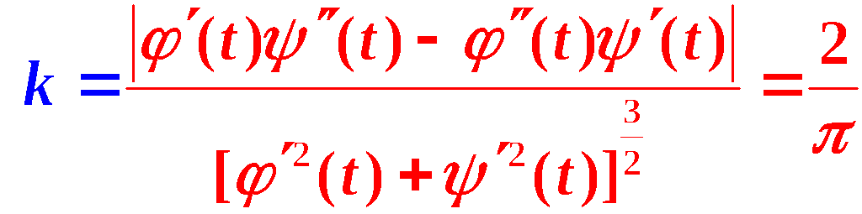
例2
解

Slide 11

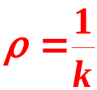





三、曲率圆与曲率半径
定义
y
=
f
(
x
)
设曲线
在点
M
(
x
,
y
)
处的曲率为
k
(
k
0
).
在点
M
处的曲线的法线上
,
在凸的内侧取一点
D
,
1
使
DM
=
=
ρ
.
以
D
为圆心
,
ρ
为半径
作圆
(
如图
),
k
称此圆为曲线在点
M
处的曲率圆
.

Slide 12
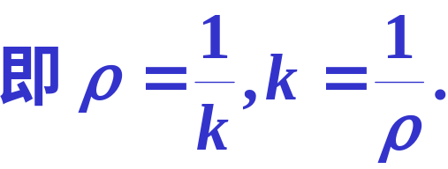
注意:
1.曲线上一点处的曲率半径与曲线在该点处的
曲率互为倒数.
2. 曲线上一点处的曲率半径越大,曲线在该点
处的曲率越小(曲线越平坦);曲率半径越小,
曲率越大(曲线越弯曲).
3. 曲线上一点处的曲率圆弧可近似代替该点
附近曲线弧(称为曲线在该点附近的二次近似).

Slide 13
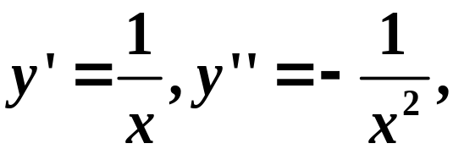
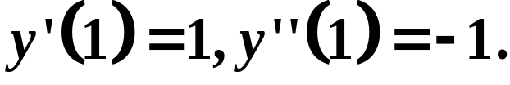
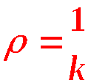
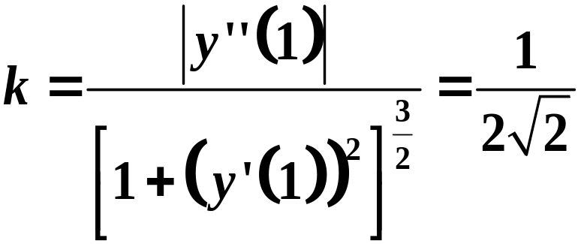

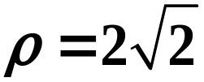
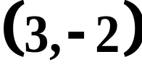
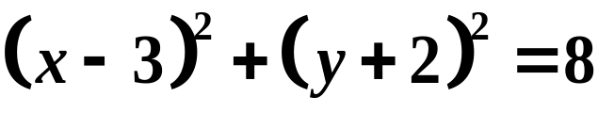
例3 求曲线lnx与x轴交点处的曲率中心,曲率半径和曲率圆.
解： 曲线lnx与x轴交点x=1.
y=lnx
曲率半径：
曲率中心：
曲率圆：

